Slide 1


GRUPA KD
POLSKIE KORZENIE. POLSKI KAPITAŁ
Ponad 30 Lat Doświadczenia.
Własna flota, 12 centrów logistycznych.
BIAŁYSTOK
2026

Slide 2

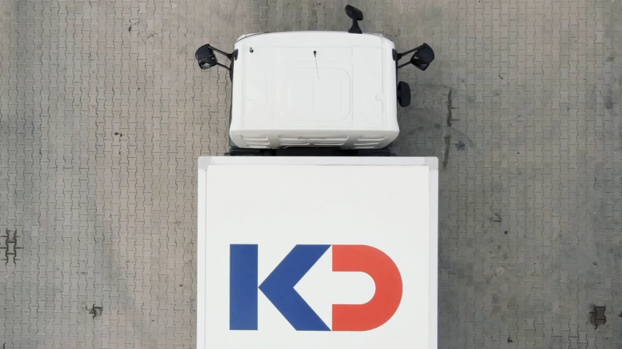
POLSKIE KORZENIE. POLSKI KAPITAŁ
Ponad 30 Lat Doświadczenia.
Własna flota, 12 centrów logistycznych.

Slide 3

MISJA I CELE
Grupa Kapitałowa Kompania Dystrybucyjna
W lipcu 2014 roku powstała Kompania Dystrybucyjna – nowy podmiot pełniący rolę jednostki dominującej, odpowiedzialnej za nadzór i koordynację działań wszystkich spółek wchodzących w skład Grupy.
Głównym celem powołania nowej struktury było zbudowanie efektu synergii, który pozwala na spójną komunikację wizerunkową oraz wsparcie operacyjne i handlowe poszczególnych ogniw organizacji.
Kluczowe korzyści nowej struktury:
Wzmocnienie Grupy dzięki wzajemnemu uzupełnianiu się ofert poszczególnych spółek.
Budowa spójnego wizerunku oraz zwiększenie rozpoznawalności marki Grupy na rynku.
Skuteczniejsza ekspansja na nowe rynki, poszerzanie asortymentu i dotarcie do nowych grup klientów.
Eliminacja zjawiska kanibalizacji ofert oraz eliminacja wewnętrznych konfliktów interesów.
Harmonijny rozwój całej Grupy poprzez optymalne wykorzystanie potencjału każdej ze spółek.
Wzmocnienie pozycji rynkowej w rywalizacji z sieciami zagranicznymi oraz dyskontami

Slide 4



HISTORIA
TEDI DYSTRYBUCJA
MAG DYSTRYBUCJA
TANO DYSTRYBUCJA
Dynamika rozwoju
Naszą historię zapoczątkowała firma TEDI Dystrybucja z oddziałem w Nowych Piekutach. Wkrótce dołączył do niej drugi filar grupy – olsztyński MAG.
Kolejne lata to czas intensywnego wzrostu: otworzyliśmy filie w Chwaszczynie, Suwałkach oraz Siedlcach. Przełomowy rok 2007 przyniósł ekspansję na nowe regiony kraju – przejęcie firm KCD i MAK w Bydgoszczy oraz TANO w Warszawie znacząco wzmocniło naszą pozycję. Dynamiczny rozwój kontynuowaliśmy poprzez inwestycję w oddział w Lublinie, otwierający nam drogę na południowy wschód, oraz otwarcie placówki we Wrocławiu w 2017 roku.
Ostatnie lata upłynęły pod znakiem budowania silnej marki KD, czego zwieńczeniem było uruchomienie oddziałów w Kaliszu (2021) oraz Sosnowcu (2023).
NOWE PIEKUTY
1989
OLSZTYN
1994
WARSZAWA
2007
SUWAŁKI
2003
CHWASZCZYNO
2002
SIEDLCE
2006
BYDGOSZCZ
2007
PIOTRKÓW
2008
LUBLIN
2014
WROCŁAW
2017
KALISZ
2021
SOSNOWIEC
2023
OUR BRANCHES

Slide 5

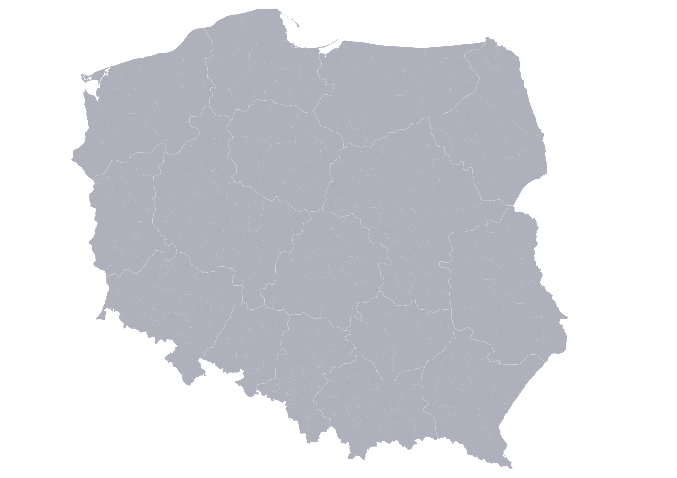
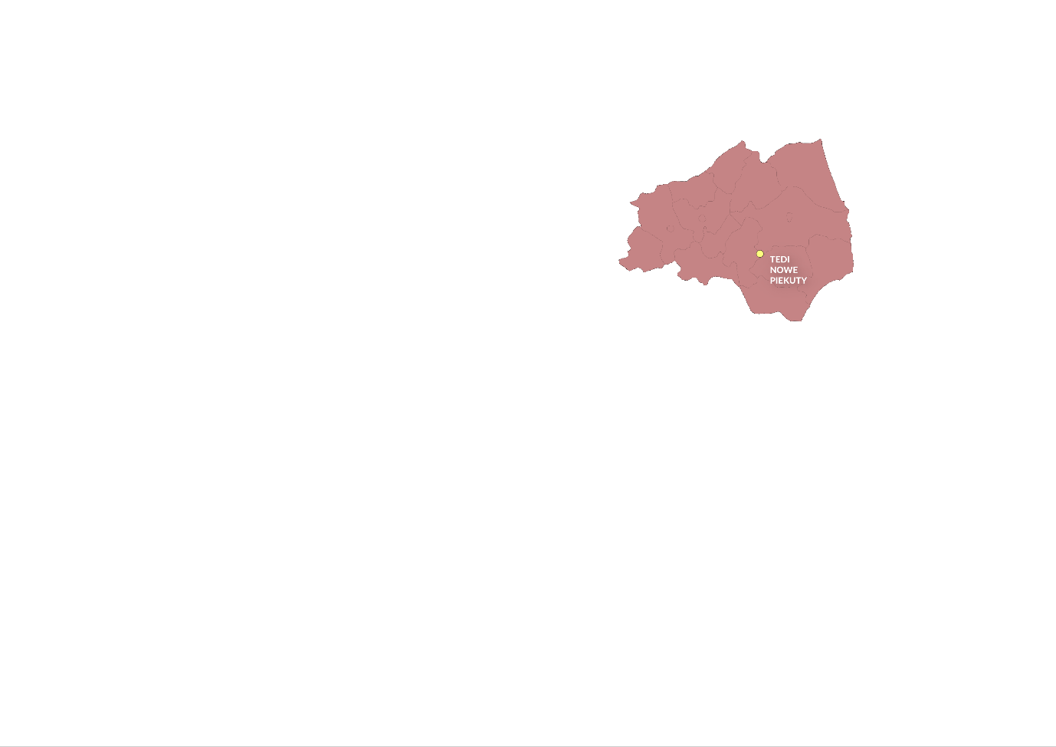
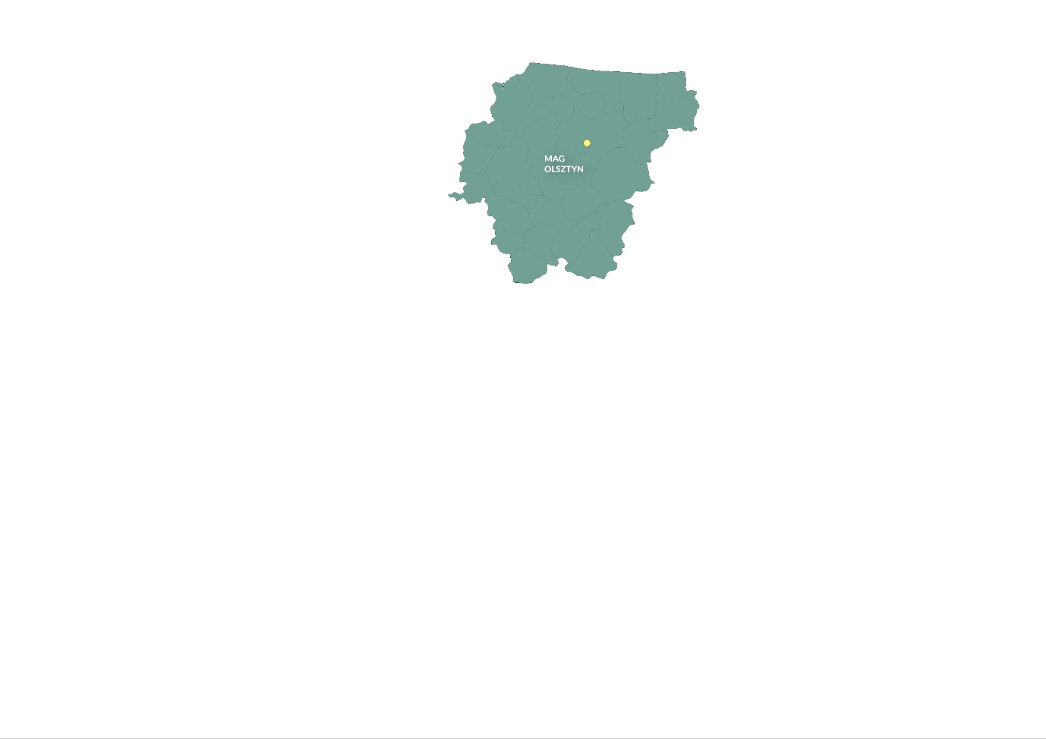
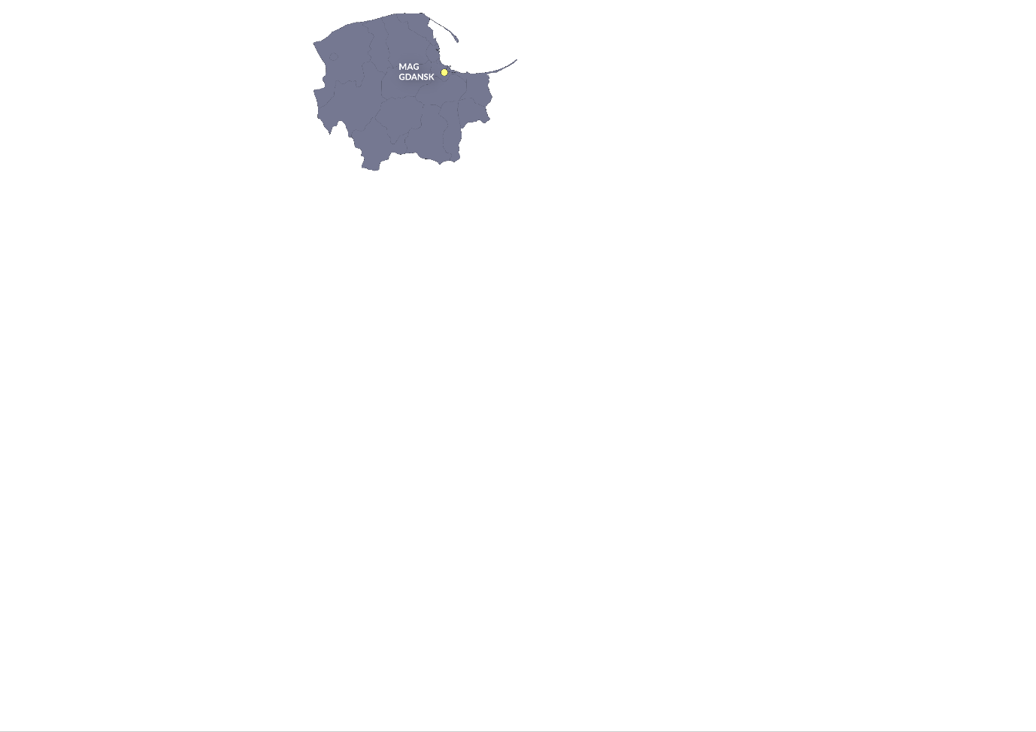
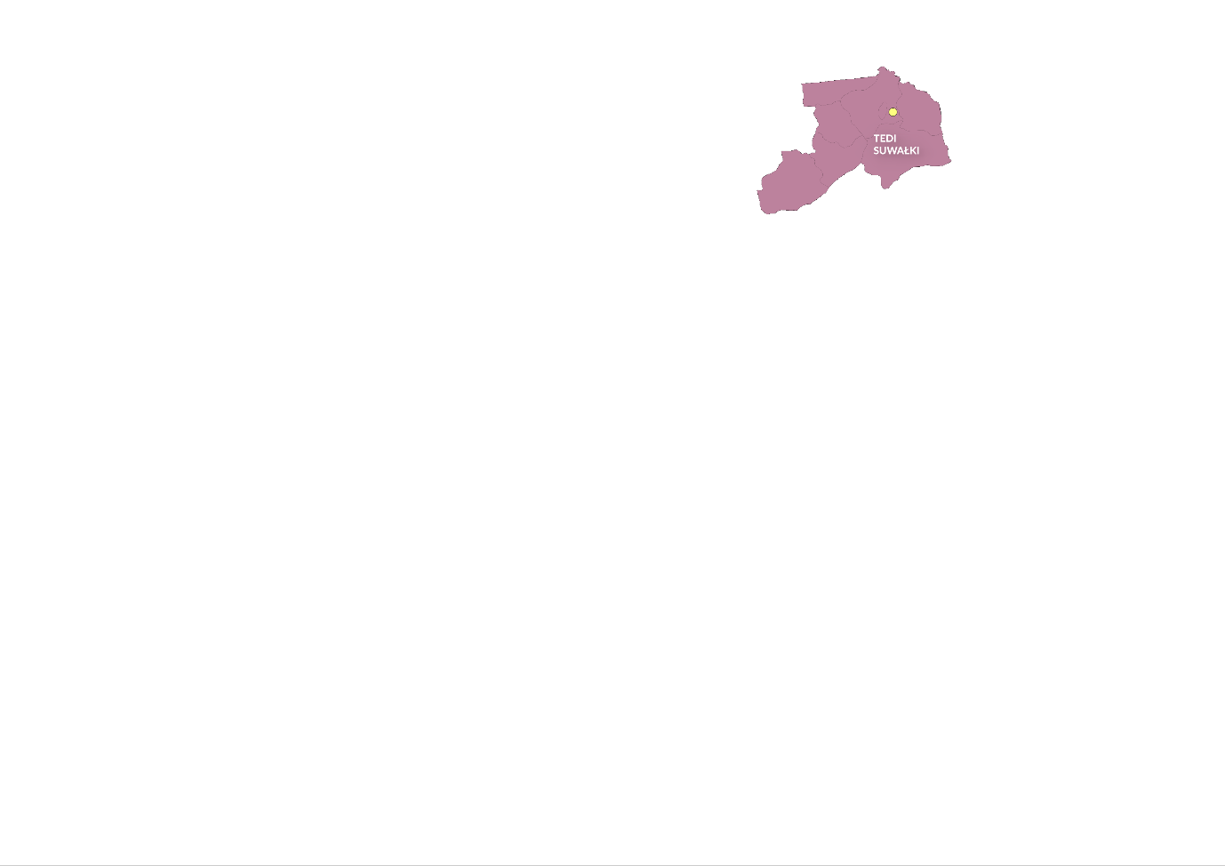


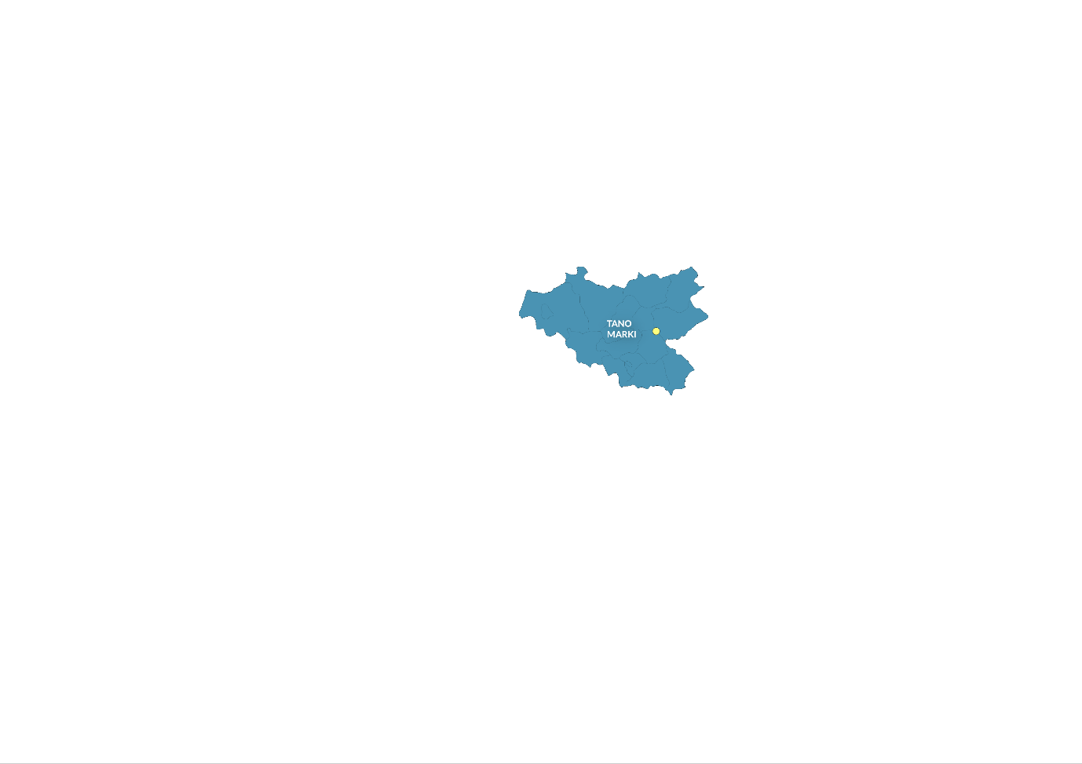

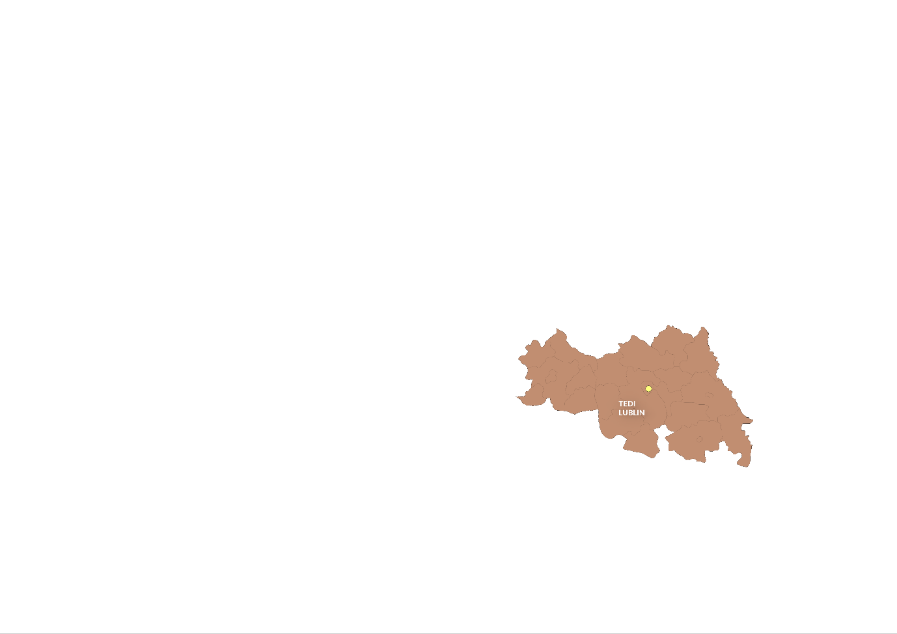
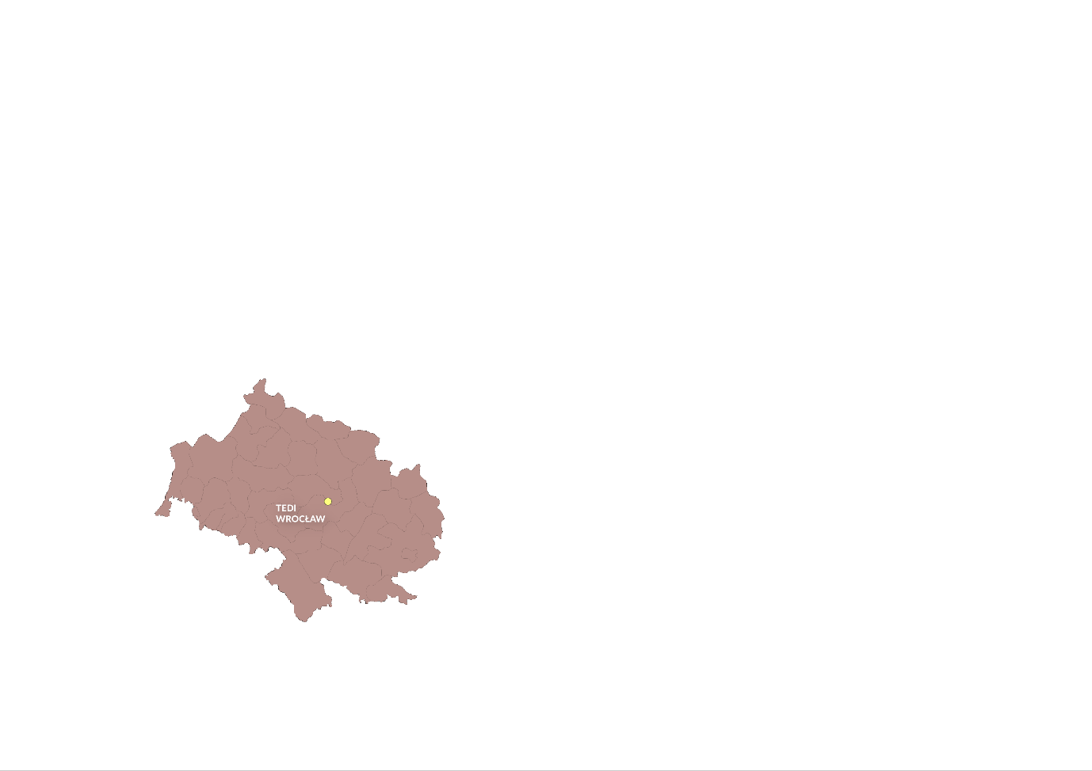
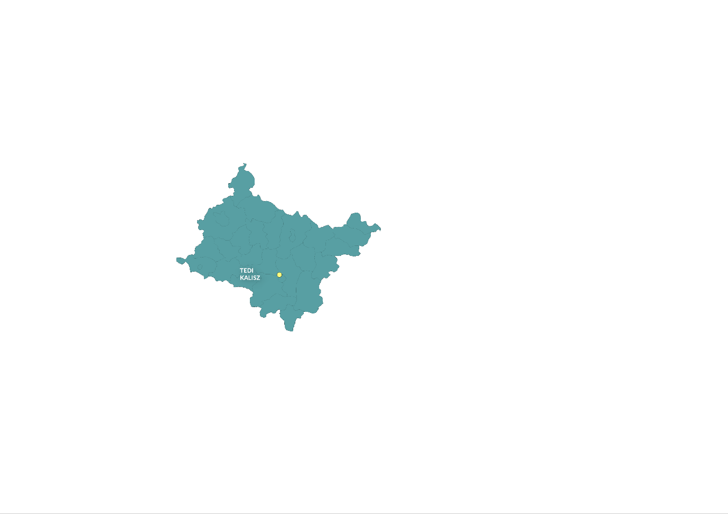


DANE LICZBOWE
Kompania Dystrybucyjna
Obecnie swym zasięgiem obejmujemy cały kraj, a nasza grupa jest jednym z największych dystrybutorów branży FMCG w kraju.
Nasze Firmy to:
12 centrów logistycznych
145 przedstawicieli handlowych
760 pracowników
332 auta osobowe i ciężarowe
43 100 m² powierzchnia magazynowa
2.60 mld prognoza obrotów na 2026 rok
16 640 klientów w obsłudze, w tym:
14 200 w kanale detalicznym,
300 w kanale hurtowym,
1 240 podmiotów HoReCa
ponad 1150 stacji paliw.
nowoczesna narzędzia systemowe: CDNXL, EDInet Marketplace oraz MOBIUS SFA i CRM, Ortec Routing, praca mobilna na APPLE IPad
aktywne działania na rzecz ekologii w programie zielona kompania
DOSTAWY W 24h
DOSTAWY W 24h

Slide 6


PROGNOZY NA ROK 2026
Dynamika
2.60 mld 2026
W roku bieżącym planujemy osiągnąć dwucyfrowy wynik dynamiki sprzedaży na poziomie 8.3 % .
2.40 mld 2025
Rok ubiegły zamknęliśmy przyrostem sprzedaży na poziomie 9.2 %

Slide 7
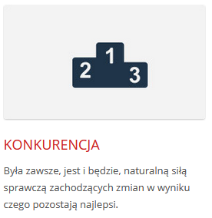
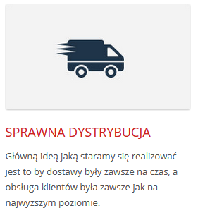
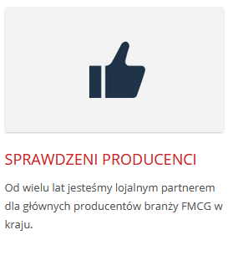
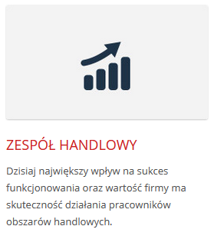
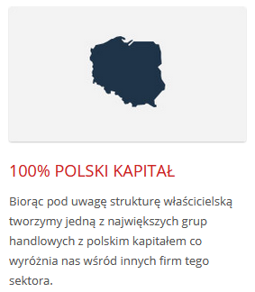
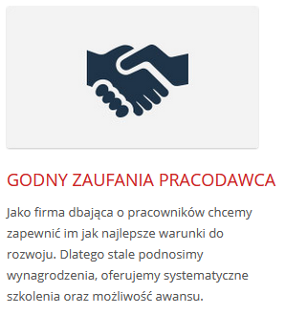
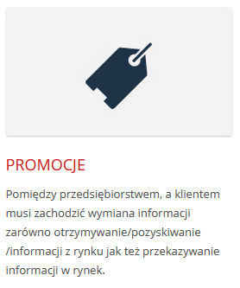
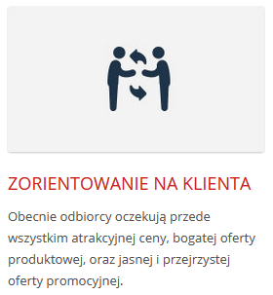
PROFESJONALIZM, DOŚWIADCZENIE, TERMINOWOŚĆ
Cechy wyróżniające nas na tle konkurencji

Slide 8

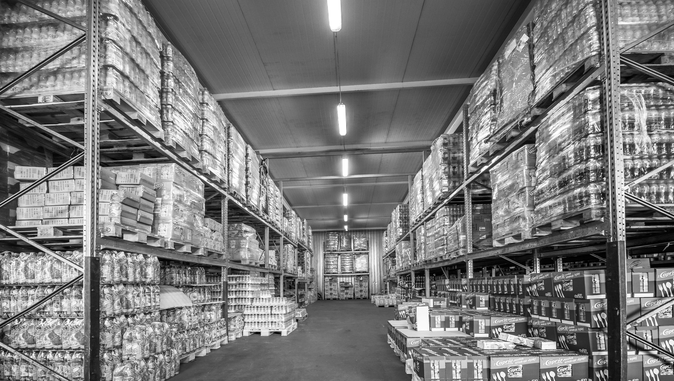
POWIERZCHNIA MAGAZYNOWA
Dzięki ciągłym inwestycjom nadążamy za zmieniającym się rynkiem i silną konkurencją
NOWE PIEKUTY
OLSZTYN
CHWASZCZYNO
SUWAŁKI
SIEDLCE
6 200 m²
6 200 m²
4 000 m²
2 100 m²
2 300 m²
BYDGOSZCZ
WARSZAWA
PIOTRKÓW
LUBLIN
WROCŁAW
5 000 m²
4 200 m²
3 300 m²
3 300 m²
2 100 m²
KALISZ
SOSNOWIEC
2 000 m²
2 400 m²
43 100 m²

Slide 9
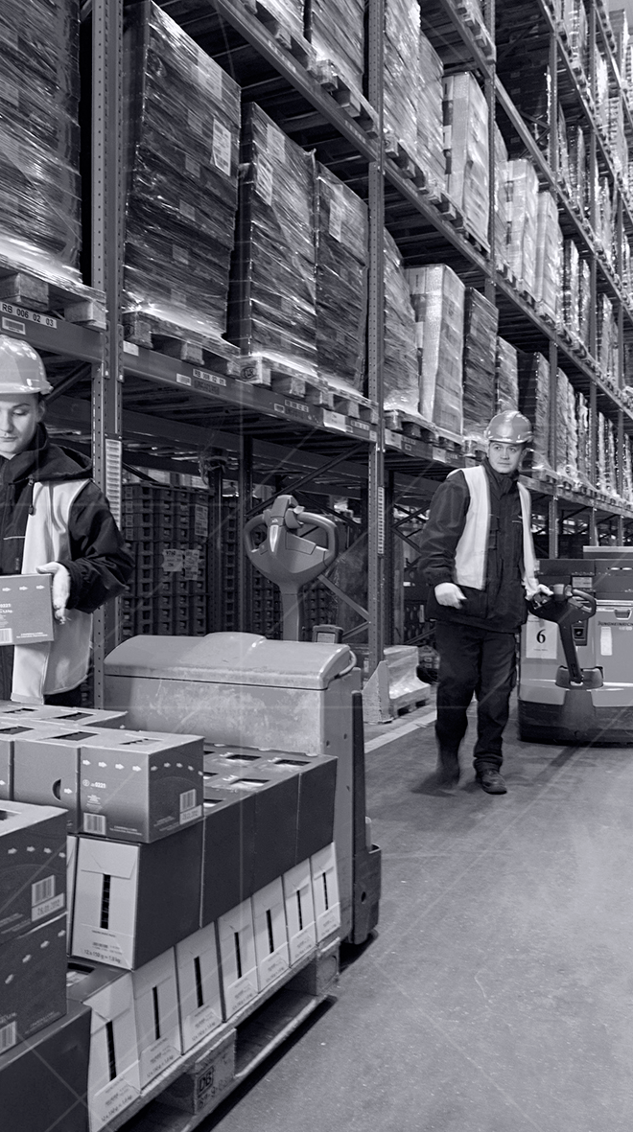

KOMPANIA DYSTRYBUCYJNA
„W świecie handlu liczą się wyniki, a nie obietnice. Łączymy globalne doświadczenie z ekspercką wiedzą naszego zespołu, by dostarczać rozwiązania, które realnie wpływają na Twój sukces. Z nami zyskasz pewność, że nie tylko nadążasz za rynkiem, ale stale powiększasz przewagę nad konkurencją.".
ODDZIAŁ NOWE PIEKUTY
2026

Slide 10

STRUKTURA SPRZEDAŻY
Poniższy wykres przedstawia procentową strukturę sprzedaży w ujęciu wartościowym oraz ilościowym (wyrażonym w paletach). Z punktu widzenia prowadzonego biznesu są to kluczowe parametry, które wpływają na kontrolę kosztów, planowanie sprzedaży oraz poziom realizowanej marży, co bezpośrednio przekłada się na wyniki finansowe
+
Ilość palet
Sprzedaż netto
-

Slide 11

KANAŁY DYSTRYBUCJI
Zarządzamy procesami handlowymi w całym łańcuchu dostaw: od źródła u dostawcy, przez magazynowanie, aż po dostawę do odbiorcy. Cenimy swobodę działania, dlatego nie wymagamy wiążących umów, jednak to sformalizowana współpraca otwiera przed naszymi partnerami drzwi do najlepszych warunków cenowych i priorytetowego wsparcia.
detal
SEGMENT DETALICZNY
Koncentrujemy się na obsłudze kanału tradycyjnego. Naszymi partnerami są zarówno sklepy autonomiczne, jak i punkty działające w ramach zorganizowanych sieci handlowych.
hurt

Slide 12
ZATRUDNIENIE
Kompania Dystrybucyjna
SPRZEDAŻ
70
W Kompanii Dystrybucyjnej wierzymy, że za każdą udaną transakcją i każdym sukcesem rynkowym stoją konkretni ludzie. Jesteśmy dumni z naszego blisko 700-osobowego zespołu, który w strukturach całej grupy kapitałowej buduje nową jakość w branży.
Nasz zespół to unikalne połączenie doświadczenia z energią osób ambitnych i gotowych na ciągłe doskonalenie. Ta wspólna pasja do tworzenia nowoczesnych rozwiązań sprawia, że jesteśmy o krok przed rynkowymi trendami. Dzięki zaangażowaniu naszych pracowników, nie tylko dostarczamy towary, ale przede wszystkim tworzymy wartość dodaną dla naszych klientów. Dbamy o to, aby kompleksowa obsługa, którą oferujemy, była zawsze odpowiedzią na realne i indywidualne potrzeby każdego z naszych odbiorców.
HANDEL
189
MAGAZYN
201
TRANSPORT
215
ADMINISTRACJA
72
CALL CENTER
13
Kompania Dystrybucyjna to profesjonalny i prężny zespół liczący 760 pracowników.

Slide 13
KLUCZOWE DZIAŁY
Rozbudowane struktury handlowo - logistyczne
12
24h
145
MAGAZYN
TRANSPORT
SPRZEDAŻ
12 Centrów Dystrybucji
43 tys.m² pow. magazynowej
Kompleksowa obsługa
Wysokie standardy
Bezpieczeństwo `
Sprawna dystrybucja
Własna baza logistyczna
332 auta osobowe i dostawcze
Dostawy w ciągu 24h
Pokrycie 70% kraju
145 przedstawicieli handlowych
Ponad 16 tys. klientów
Profesjonalne wsparcie
Szeroki asortyment
Nowoczesny system zamówień

Slide 14

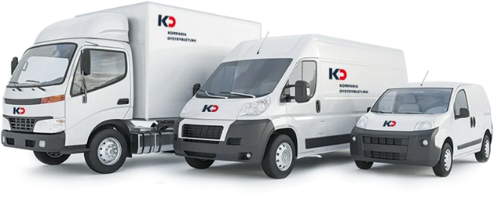
TRANSPORT
Kompania Dystrybucyjna
Nasz cel jest prosty: terminowe dostawy i jakość obsługi, która wyróżnia nas na tle konkurencji. Kluczem do sukcesu jest niezależność operacyjna – posiadamy własną flotę pojazdów ciężarowych i dostawczych, co daje nam pełną kontrolę nad czasem realizacji zleceń.
Wykraczamy poza standardy transportowe. Dzięki systematycznej analizie procesów oraz unikalnemu doświadczeniu w dystrybucji produktów spożywczych, dostosowujemy nasze rozwiązania do specyfiki Państwa potrzeb.
Nie dowozimy towaru – dostarczamy pewność biznesową.
TEDI
157
MAG
134
TANO
41
Dysponujemy flotą 332 aut osobowych i dostawczych, sprawnie realizujących proces dystrybucji i sprzedaży.

Slide 15

NASI KLIENCI
Każdego roku docieramy do ponad 16.8 tyś klientów, we wszystkich kanałach sprzedaży
Detal
Hurt
Horeca
Stacje paliw
Naszym Klientom oferujemy:
Bogaty i dynamiczny asortyment: Stale aktualizujemy nasze portfolio w oparciu o trendy rynkowe oraz bezpośrednie sugestie naszych odbiorców.
Atrakcyjne warunki handlowe: Zapewniamy konkurencyjny system cen i elastyczne programy rabatowe.
Eksperckie know-how: Dzielimy się wiedzą wypracowaną przez lata obecności na rynku, oferując profesjonalne wsparcie na każdym etapie współpracy.
Niezawodną logistykę: Dysponujemy sprawną siecią dystrybucji, która gwarantuje najwyższą szybkość i precyzję realizacji dostaw.

Slide 16

STACJE PALIW
1150 stacji
2026
W ubiegłym roku nasza Grupa miała duże grono zadowolonych klientów z aktywnie rosnącym asortymentem realizowanych dostaw.
SPRAWDZONY DOSTAWCA
Kompania Dystrybucyjna od lat jest zaufanym partnerem największych sieci stacji paliw w Polsce. Łączymy innowacyjny model biznesowy z kilkudziesięcioletnim doświadczeniem, co pozwala nam wyznaczać standardy w branży.
Dlaczego jesteśmy liderem w kanale stacji paliw?
Kompleksowość (One-Stop-Shop): Zapewniamy asortyment generujący ponad 80% sprzedaży w tym kanale, co pozwala na konsolidację dostaw u jednego, głównego partnera.
Logistyka 24h: Gwarantujemy błyskawiczny system dostaw w ciągu 24 godzin.
Zasięg ogólnopolski: Obsługujemy punkty na terenie całego kraju, zapewniając spójność dostaw niezależnie od lokalizacji.
Pełna elastyczność: Oferujemy przyjazną politykę zwrotów oraz pełną personalizację oferty – dostosowujemy asortyment i procesy do indywidualnych wymagań operacyjnych naszych klientów
W stałej obsłudze posiadaliśmy ponad 1150 stacji paliw.
Dostawy 24h

Slide 17

INNOWACYJNOŚĆ DNA NASZEJ ORGANIZACJI
Dla nas innowacyjność to coś więcej niż technologia – to sposób myślenia o przyszłości handlu. Rozumiemy, że stałe poszukiwanie nowych dróg to klucz do budowania trwałej przewagi rynkowej. Kształtujemy przestrzeń, w której kreatywność i odwaga w wdrażaniu zmian stają się naturalnym elementem codziennej pracy całego zespołu

Slide 18







SYSTEMY IT
Nowoczesne oprogramowanie wspomagające
Apple
IPad
COMARCH CDNXL
Zintegrowany system klasy ERP, obejmuje swoim zasięgiem wszystkie obszary działalności biznesowej.
EDInet Marketplace
E-Hurtownia: oferuje natychmiastowy dostęp do ciągle aktualizowanej bazy danych produktów online, gdzie firmy mogą realizować całe procesy od złożenia zamówienia po końcowa zapłatę.
MOBIUS SFA i CRM
Narzędzia przeznaczone do wspomagania pracy handlowców pracujących „w drodze” i “w terenie”. To także system pozwalający na zarządzanie relacjami z klientami w celu osiągnięcia długoterminowych korzyści dla firmy.
ORTEC
Oprogramowanie do wyznaczania tras zapewniające optymalizację codziennych operacji poprzez dynamiczne harmonogramowanie dostaw, zasobów i załadunków. Terminowe dostawy o każdej porze, w każdym ze scenariuszy.
MOBILNA STREFA KLIENTA
Szybką i sprawna komunikację pomiędzy dystrybutorem, a użytkownikiem aplikacji.
PRACA MOBLINA
Oparta o urządzenia Apple IPad.
SKK SMART
PICKING
Technologia kompletacji głosowej voice picking, to innowacyjna metoda wspomagająca pracę pracowników magazynowych w komunikacji z systemem.

Slide 19

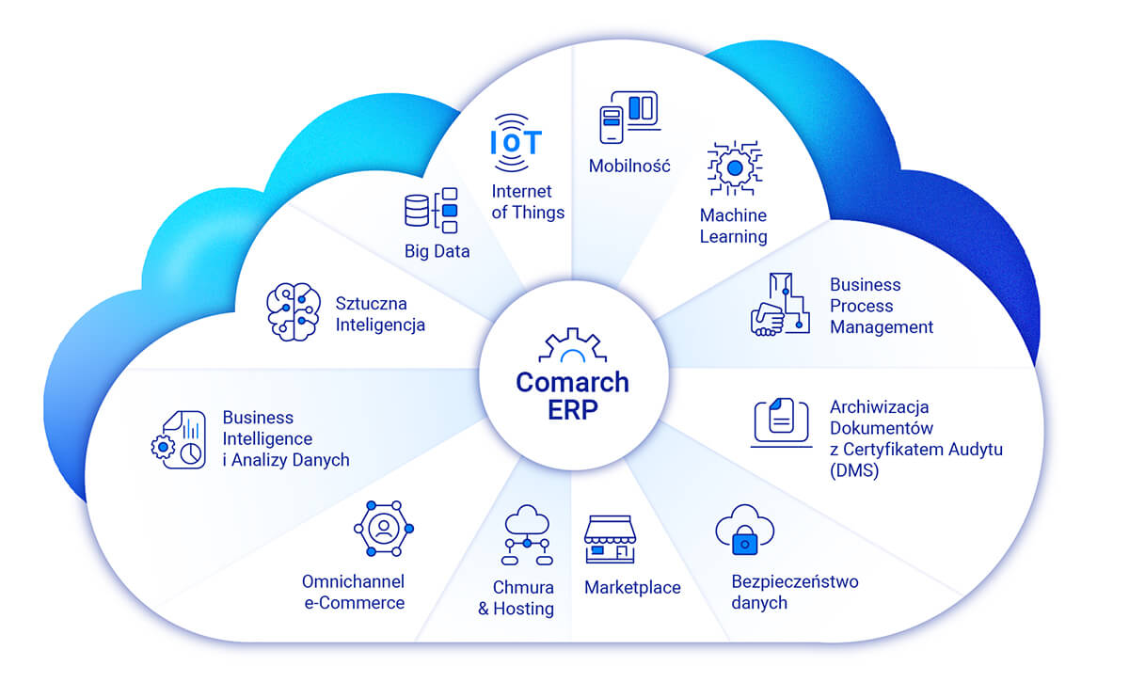
COMARCH ERP XL
Handel i dystrybucja
Kompletne rozwiązanie
Comarch CDN XL to wielomodułowy, w pełni zintegrowany system informatyczny klasy ERP dedykowany średnim i dużym firmom handlowym, produkcyjnym oraz usługowym.
Dzięki rozbudowanej funkcjonalności zapewnia pełne wsparcie i automatyzację procesów biznesowych w przedsiębiorstwie.
Oprogramowanie doskonale wspiera pracę przedstawicieli handlowych, akwizytorów oraz oddziałów przedsiębiorstwa. Comarch CDN XL pozwala na wykorzystanie nowoczesnych form handlu elektronicznego poprzez współpracę z systemami EDI (Electronic Data Interchange).
Wykorzystanie przez nas systemu to przede wszystkim:
Zwiększenie wydajności pracy pracowników,
Ograniczenie kosztów związanych ze sprzedażą i logistyką,
Lepsze wykorzystanie zasobów przedsiębiorstwa,
Skrócenie czasu obsługi klienta,
Natychmiastowy dostęp do potrzebnych danych z każdego miejsca i o każdej porze,
Usprawnienie obiegu informacji w firmie,
Szybkie podejmowanie decyzji.

Slide 20


MOBIUS SFA i CRM
Zaawansowana platforma handlu detalicznego B2B (Business to Business).
MOBIUS SFA (Sales Force Automation) to narzędzia przeznaczone do wspomagania pracy handlowców pracujących „w drodze” i “w terenie”. W tej konfiguracji MOBIUS jest kompleksowym rozwiązaniem dedykowanym przede wszystkim (ale nie tylko) dla branży produktów szybko rotujących. Główne zadania realizowane przez MOBIUS SFA to obsługa funkcji sprzedażowych w terenie oraz pomocniczych: serwisowych, merchandisingowych, ankietowych, raportowych.
MOBIUS CRM (Customer Relation Management) to system pozwalający na zarządzanie relacjami z klientami, w celu osiągnięcia długoterminowych korzyści dla firmy.
MOBIUS CRM monitoruje aktywność i zdolności nabywcze klientów, rozliczanie dokumentów handlowych, finansowych, serwisowych, a także narzuca poprawny schemat obsługi i spotkania, obserwację tendencji kształtowania się współpracy z klientami, w różnych okresach i perspektywach czasowych.

Slide 21

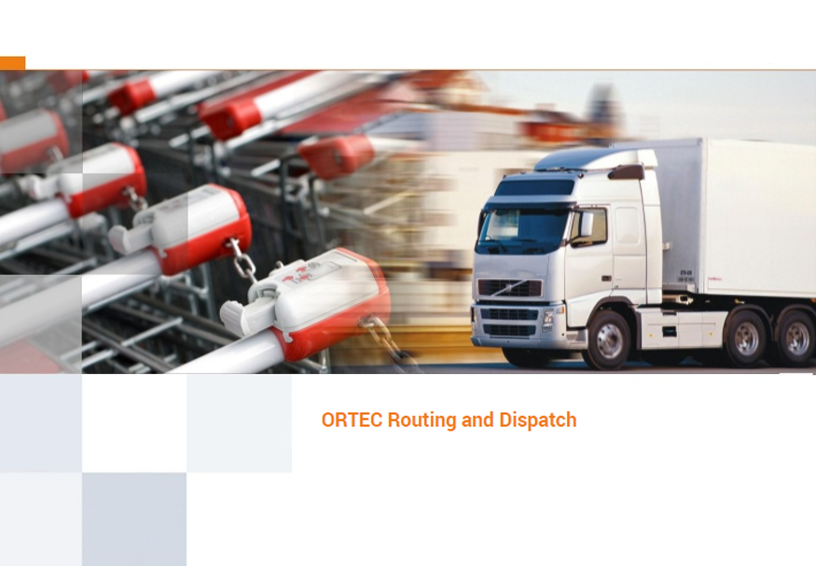
ORTEC ROUTING
Optymalizacja procesu logistycznego
Klient oczekuje, że jego zlecenia będą poprawne, a dostawy odbywać się będą terminowo, pomimo zmian dokonywanych w ostatniej chwili, dużego natężenia ruchu czy awarii sprzętu. Rozwiązania ORTEC Routing optymalizują codzienne operacje poprzez dynamiczne harmonogramowanie dostaw, zasobów i załadunków. Pozwalają również na tworzenie planów sezonowych lub definiowanie wieloletnich strategii. Oprogramowanie do wyznaczania tras zapewnia różnorodne możliwości dla scenariuszy „co-jeżeli” (what-if scenarios), dostosowujące się do zmian zleceń z ostatniej chwili i decyzji merytorycznych dotyczących złożonych tras i dostaw. Wynik: optymalna realizacja procesu logistycznego. O każdej porze, w każdym ze scenariuszy.
Nowa jakość dystrybucji
Optymalizacja zaopatrzenia sklepów i dostaw
Zredukowanie liczby przejeżdżanych pustych kilometrów
Optymalizacja wykorzystania samochodów ciężarowych/naczep
Zarządzanie zamówieniami z wielu kanałów
Zarządzanie zmieniającym się popytem
Podniesienie poziomu obsługi klienta
Wdrożenie systemu to przede wszystkim:
Dynamiczna optymalizacja
Poprawa obsługi klienta i usprawnianie procesów
Poprawa dostaw na czas o 30%
Zwiększenie wykorzystania ciężarówek o 10%
Ograniczenie kosztów siły roboczej o 30%
Wdrożenie zrównoważonej strategii biznesowej
Maksymalizacja wykorzystania zasobów transportowych
Minimalizacja liczby jednostek spedycyjnych
Ograniczenie czasu planowania

Slide 22
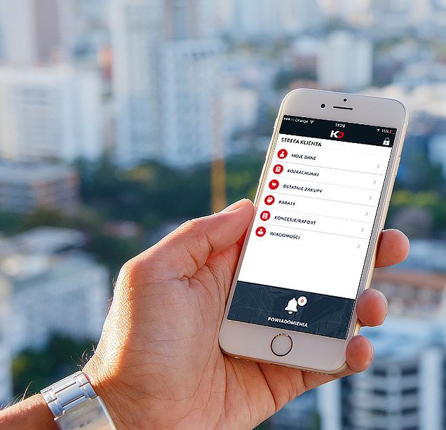


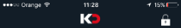
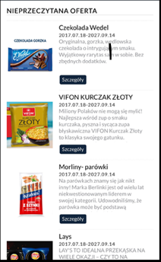

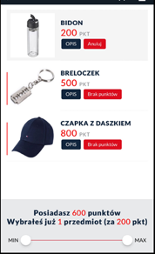

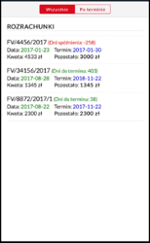
MOBILNA STREFA KLIENTA
Aplikacja dla naszych klientów
Aplikacja Mobilna Strefa Klienta to narzędzie pozwalające na prowadzenie programu lojalnościowego, szybką i sprawną komunikację pomiędzy dystrybutorem a użytkownikiem aplikacji, prezentację najnowszych promocji jak i wszelakich zmian w Twojej ofercie, a także pozwalające użytkownikom aplikacji na wgląd w swoje ostatnie zamówienia i inne szczegółowe informacje dotyczące współpracy.
System powiadomień i wiadomości. Mobilna Strefa Klienta to również szybki sposób na komunikację z klientami poprzez rozbudowany system powiadomień
Aktualna oferta. Dzięki Mobilnej Strefie Klienta użytkownik będzie zawsze na bieżąco z nowymi promocjami oraz zmianami w asortymencie
Gazetki. Pozwól na to żeby Twój klient miał dogodny dostęp do Twojej Gazetki na urządzeniu mobilnym
Korzyści płynące z wdrożenia aplikacji ?
Spersonalizowany kontakt
Analiza zachowań użytkowników
Budowa siatki stałych i lojalnych klientów
Dostępność aplikacji

Slide 23

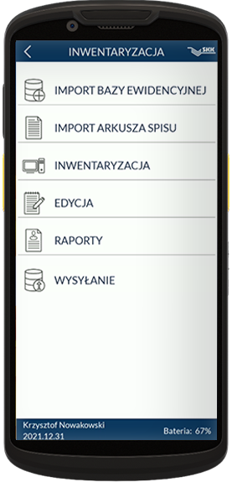
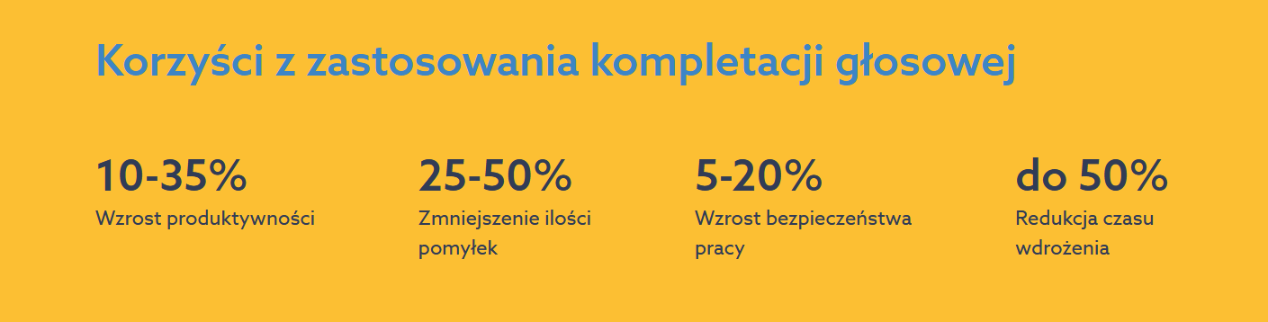
SKK SMART PICKING
Kompletacja głosowa voice picking
Technologia kompletacji głosowej voice picking, to innowacyjna metoda wspomagająca pracę pracowników magazynowych w komunikacji z systemem. Dzieje się to poprzez zintegrowanie urządzeń umożliwiających słuchanie i przekazywanie ustnych komunikatów z systemem zarządzania magazynem. Taka komunikacja ma miejsce z wykorzystaniem zestawu składającego się ze słuchawek i mikrofonu.
Elementem systemu jest także oprogramowanie umożliwiające przekształcenie komunikatów tekstowych w głosowe i na odwrót.
Rozwiązanie pozwala na ponad 99% skuteczności kompletacji.
Korzyści z wdrożenia kompletacji głosowej zamówień :
Wydajność operacyjna wzrasta co najmniej o 25% - 35%. Wolne ręce i oczy podczas wybierania (swoboda ruchów i dobra emisja głosu)
Bezbłędność zamówień na poziomie 99.9% lub wyższym.
Niesamowita optymalizacja procesów, w tym kompletacji zamówień, inwentaryzacji, pick & pack, odkładania, uzupełniania i kontrola ich jakości.
Do minimum skraca się czas szkolenia nowych pracowników co jest szczególnie ważne w szczytowych okresach sprzedaży.
Jedno rozwiązanie obsługujące jednocześnie wiele procesów.
Możliwość łączenia kompletacji głosowej ze skanowaniem produktów.

Slide 24
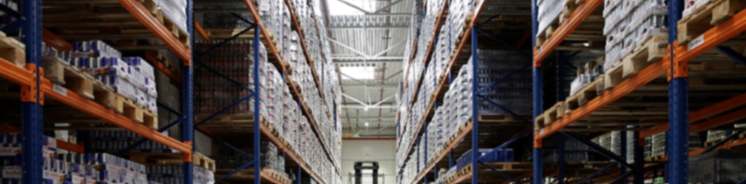
DOSTAWCY ODBIORCY
KONTRAHENCI BIZNESOWI
Bogaty asortyment, duzi gracze, sprawdzeni partnerzy, stabilne relacje i topowe marki.
2023

Slide 25
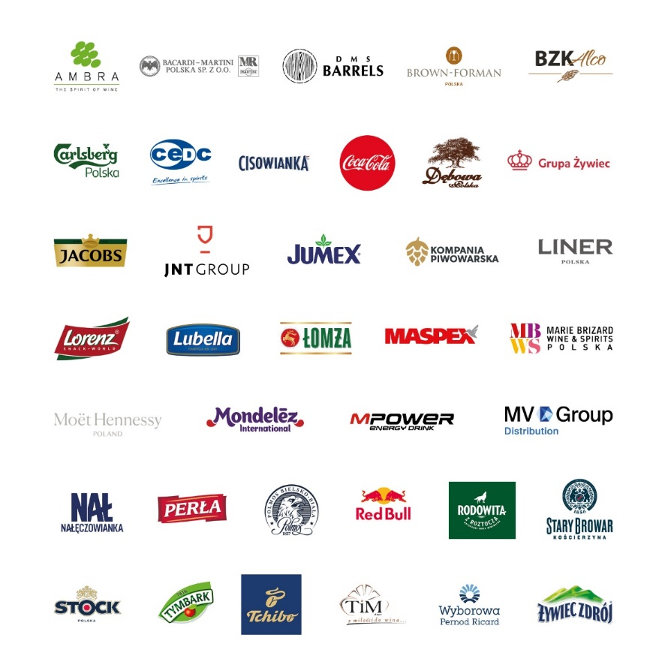
TYLKO SPRAWDZENI PRODUCENCI
Ponad 400 marek

Slide 26
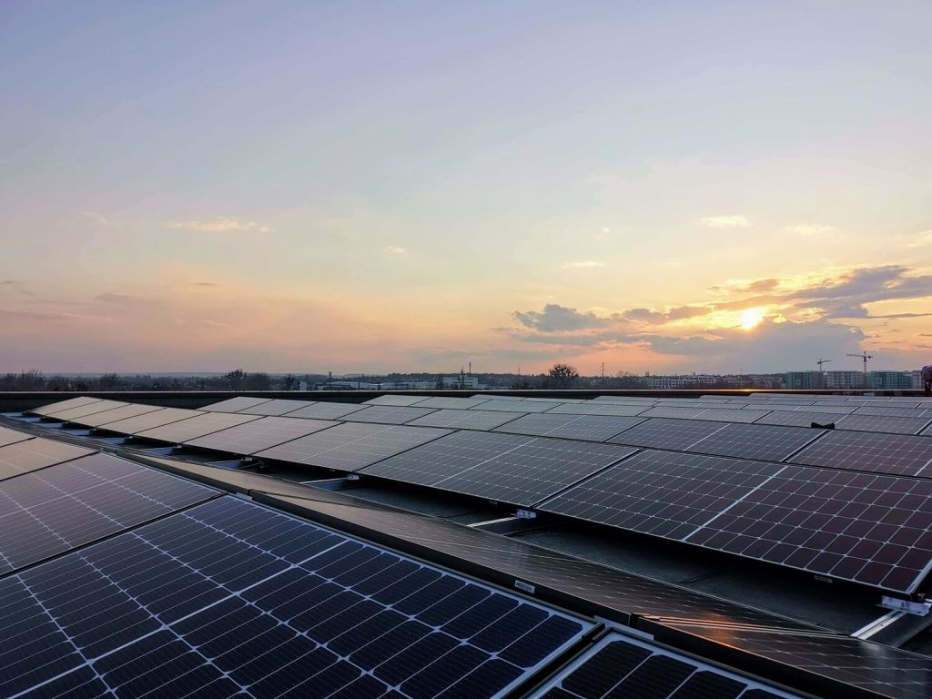

ZRÓWNOWAŻONY ROZWÓJ
Oszczędzamy energię elektryczną
Od dłuższego czasu staramy się konsekwentnie minimalizować nasz negatywny wpływ na środowisko naturalne, w każdym obszarze swojej działalności.
Własna farma fotowoltaiczna o mocy do 200 kWh pozwala na konwersję energii słonecznej na elektryczną. W tym roku planujemy co najmniej podwojenie tej liczby.
Ciągle dążymy do optymalizacji procesów, aby maksymalnie wykorzystać posiadane zasoby. Stosujemy nowoczesne i energooszczędne wózki widłowe, ledowe oświetlenie magazynów i auta spełniające normy Euro. Dbamy o należyty stan zaplecza transportowego.
Posiadanie nowoczesnych magazynów wysokiego składowania istotnie także wpływa na bilans wpływu na środowisko naturalne i komfort pracy pracowników.
Stale podnosimy świadomość personelu poprzez szkolenia w zakresie dbałości o zasoby naturalne.
Świadome ograniczenie korzystania z energii elektrycznej na rzecz „zielonej energii”.

Slide 27

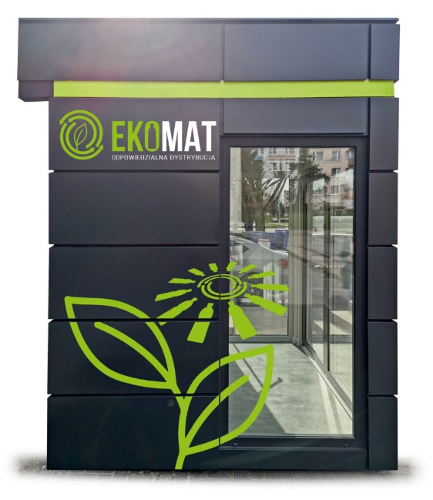









EKOMAT PROJEKT
Projekt EKOMAT gromadzi tych, którym zależy na przyszłości Ziemi i klimatu. Program wspiera promocję edukacji ekologicznej wśród naszych odbiorców oraz lokalnej społeczności. Każde zwrócone do EKOMATU opakowanie to dobry krok w kierunku zmiany postaw i dobra wiadomość dla lokalnego środowiska naturalnego. Zadaniem programu jest stworzenie dogodnych warunków i zachęcanie do tego prostego gestu na rzecz Ziemi.
Główne idee projektu
pomagamy utrzymać świat w czystości
chcemy coś zrobić, zanim rząd podejmie należyte uregulowania prawne
dbamy o naszych klientów
niesiemy pomoc naszym klientom
zacieśniamy współpracę z nimi współpracę
Jak to działa
Każdy klient może otrzymać paragon z automatu potwierdzający ilość zużytych opakowań. za każde opakowanie klient otrzymuje do 0,05 zł rabatu na zakupy w danym sklepie.
AKCJĘ WSPIERAJĄ:

Slide 28

Kompleksowa oferta
Nasze portfolio zawiera szeroki asortyment, a produkty z grup: wody, soki, napoje, wina, piwo i alkohol mocny są kategoriami w dystrybucji, w których specjalizują się nasze firmy.
Sprawna dystrybucja
Zapewniamy 24 godzinny system dostaw. Część zamówień realizujemy jeszcze tego samego dnia.
Profesjonalny zespół
Zespół ponad 100 handlowców oraz prawie 50 osób działu wsparcia sprzedaży to gwarancja wysokich standardów obsługi i zadowolenia klientów.
WARTO NAM ZAUFAĆ
Kompania Dystrybucyjna to nowoczesne, stabilne struktury nastawione na innowacyjność i elastyczność, zbudowane w oparciu o ponad 30 letnią tradycję istnienia na rynku.

Slide 29

ZAPRASZAMY
Do współpracy
www. kd.com.pl

